Slide 1

7.3
input元素的type属性

Slide 2
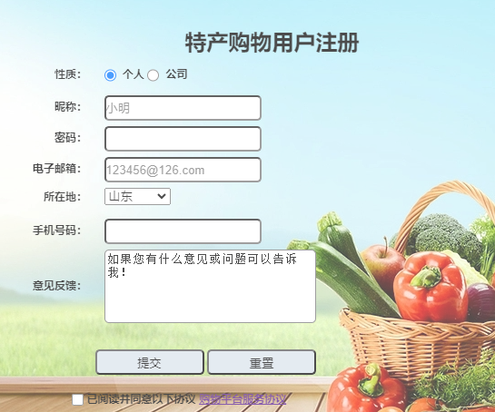
引言
Input元素是表单中最常见的元素，网页中常见的单行文本输入框、单选按钮、复选框等都是通过它定义的。
其基本语法格式为：
<input type="控件类型"/>
不同的type属性值定义不同的控件类型。

Slide 3
type属性
属性 | 属性值 | 描述
type | text | 单行文本输入框
 | password | 密码输入框
 | radio | 单选按钮
 | checkbox | 复选框
 | submit | 提交按钮
 | reset | 重置按钮
属性 | 属性值 | 描述
type | file | 文件域
 | email | Email类型
 | url | url类型
 | tel | Tel类型
 | button | 普通按钮
 | image | 图像形式的提交按钮
属性 | 属性值 | 描述
type | search | search类型
 | color | color类型
 | number | number类型
 | range | range类型
 | date | date pickers类型
 | time | date pickers类型

Slide 4
1、单行文本输入框
<input type="text" />
单行文本输入框常用来输入简短的信息，如用户名、账号、证件号码等，常用的属性有name、value、maxlength。

Slide 5
2、密码输入框
<input type="password" />
密码输入框用来输入密码，其内容将以圆点的形式显示。

Slide 6
3、单选按钮
<input type="radio" />
单选按钮用于单项选择，在定义单选按钮时，必须为同一组中的选项指定相同的name值，这样“单选”才会生效。
注意：
1、单选框默认状态下不会互斥，要想单选框互斥，要给每一个单选框设置一个name属性，而且name属性要有一个相同的值。
2、要想默认选中某一个单选框，可以添加checked=“checked”属性值对。
3、在html中，如果属性的取值和属性一样，那么可以只写一个。可以省略为checked。

Slide 7
4、复选框
<input type="checkbox" />
复选框常用于多项选择，如选择兴趣、爱好等，可对其应用checked属性，指定默认选中项。

Slide 8
5、提交按钮
<input type="submit" />
提交按钮是表单中的核心控件，用户完成信息的输入后，一般都需要单击提交按钮才能完成表单数据的提交。提交按钮的作用就是将表单中的数据提交到远程服务器。可以对其应用value属性，改变提交按钮上的默认文本。
注意： 要想把表单中的数据提交到远程服务器，必须满足两个条件： 1、告诉表单需要提交到哪个服务器。
2、告诉表单，表单中哪些数据需要提交。（需要提交的数据必须添加name属性）

Slide 9
6、重置按钮
<input type="reset" />
当用户输入的信息有误时，可单击重置按钮取消已输入的所有表单信息（重置表单数据）。可以对其应用value属性，改变重置按钮上的默认文本。

Slide 10
7、文件域
<input type=“file" />
当定义文件域时，页面中将出现一个文本框和一个“浏览...”按钮，用户可以通过填写文件路径或直接选择文件的方式，将文件提交给后台服务器。

Slide 11
8、Email类型
<input type=“email" />
email类型的input元素是一种专门用于输入E-mail地址的文本输入框，用来验证email输入框的内容是否符合Email邮件地址格式；如果不符合，将提示相应的错误信息。

Slide 12
9、url类型
<input type=“url" />
url类型的input元素是一种用于输入URL地址的文本框。如果所输入的内容是URL地址格式的文本，则会提交数据到服务器；如果输入的值不符合URL地址格式，则不允许提交，并且会有提示信息。

Slide 13
10、tel类型
<input type=“tel" />
tel类型用于提供输入电话号码的文本框，由于电话号码的格式千差万别，很难实现一个通用的格式。因此，tel类型通常会和pattern属性配合使用。

Slide 14
11、普通按钮
<input type=“button" />
普通按钮常常配合javaScript脚本语言使用，初学者了解即可。

Slide 15
12、图像形式的提交按钮
<input type=“image" />
图像形式的提交按钮用图像替代了默认的按钮，外观上更加美观。需要注意的是，必须为其定义src属性指定图像的url地址。
<input type="image" src="images/register.png" onclick="alert('我要跳出来啦')"/>

Slide 16
13、search类型
<input type=“search" />
search 类型是一种专门用于输入搜索关键词的文本框，它能自动记录一些字符，例如站点搜索或者Google搜索。在用户输入内容后，其右侧会附带一个删除图标，单击这个图标按钮可以快速清除内容。

Slide 17
14、color类型
<input type=“color" />
color类型用于提供设置颜色的文本框，实现一个RGB颜色输入。其基本形式是#RRGGBB，默认值为#000000，通过value属性值可以更改默认颜色。单击color类型文本框，可以快速打开拾色器面板，方便用户可视化选取一种颜色。

Slide 18
15、 number类型
<input type=“number" />
number类型的input元素用于提供输入数值的文本框。在提交表单时，会自动检查该输入框中的内容是否为数字。如果输入的内容不是数字或者数字不在限定范围内，则会出现错误提示。

Slide 19
15、 number类型
number类型的输入框可以对输入的数字进行限制，规定允许的最大值和最小值、合法的数字间隔或默认值等。具体属性说明如下：
value：指定输入框的默认值。
max：指定输入框可以接受的最大的输入值。
min：指定输入框可以接受的最小的输入值。
step：输入域合法的间隔，如果不设置，默认值是1。

Slide 20
16、range类型
<input type=“range" />
range类型的input元素用于提供一定范围内数值的输入范围，在网页中显示为滑动条。它的常用属性与number类型一样，通过min属性和max属性，可以设置最小值与最大值，通过step属性指定每次滑动的步幅。

Slide 21
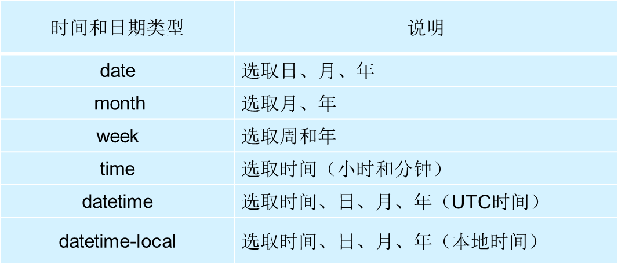
17、date pickers类型
<input type=“date,month,time…" />
Date pickers类型是指时间日期类型，HTML5中提供了多个可供选取日期和时间的输入类型，用于验证输入的日期，具体如下表所示。

Slide 22
18、图像形式的提交按钮
<input type=“image" />
图像形式的提交按钮用图像替代了默认的按钮，外观上更加美观。需要注意的是，必须为其定义src属性指定图像的url地址。
<input type="image" src="images/register.png" onclick="alert('我要跳出来啦')"/>

Slide 23
HTML5+CSS3 Web前端开发技术
谢 谢！

